Slide 1

Коррекционное занятие по развитию познавательной деятельности учащихся
Учитель-дефектолог
Ласута Яна Николаевна

Slide 2
Цель:
развитие произвольного внимания учащихся
Задачи:
1. Систематизировать и закрепить знания учащихся о зиме и её признаках в природе;
2. Развивать мелкую моторику учащихся;
3. Развивать устойчивость, переключение и концентрацию произвольного внимания учащихся;
4. Содействовать развитию и обогащению нравственно-эстетического и познавательного опыта учащихся.

Slide 3

Зима

Slide 4
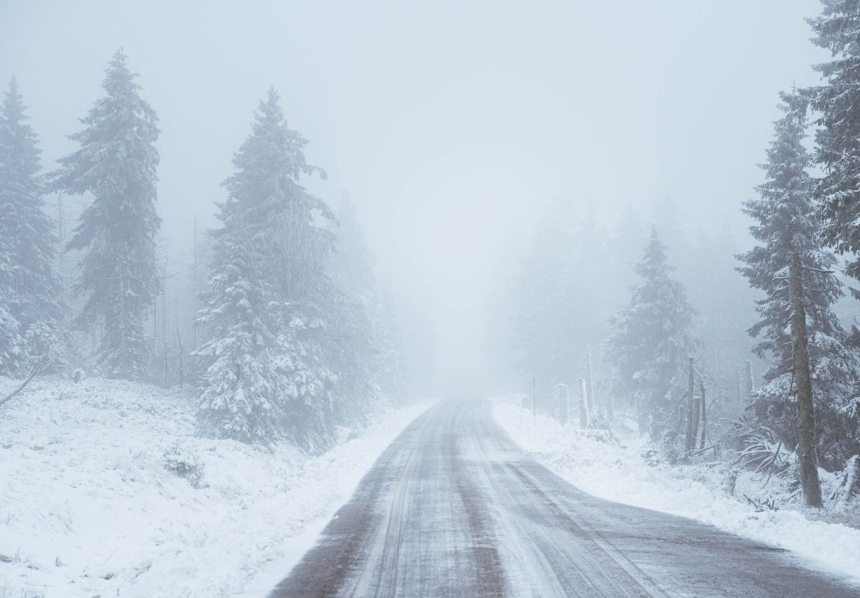
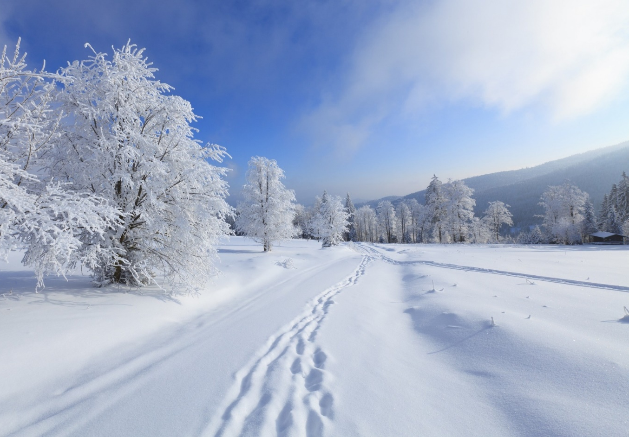


Slide 5
Признаки зимы

Slide 6
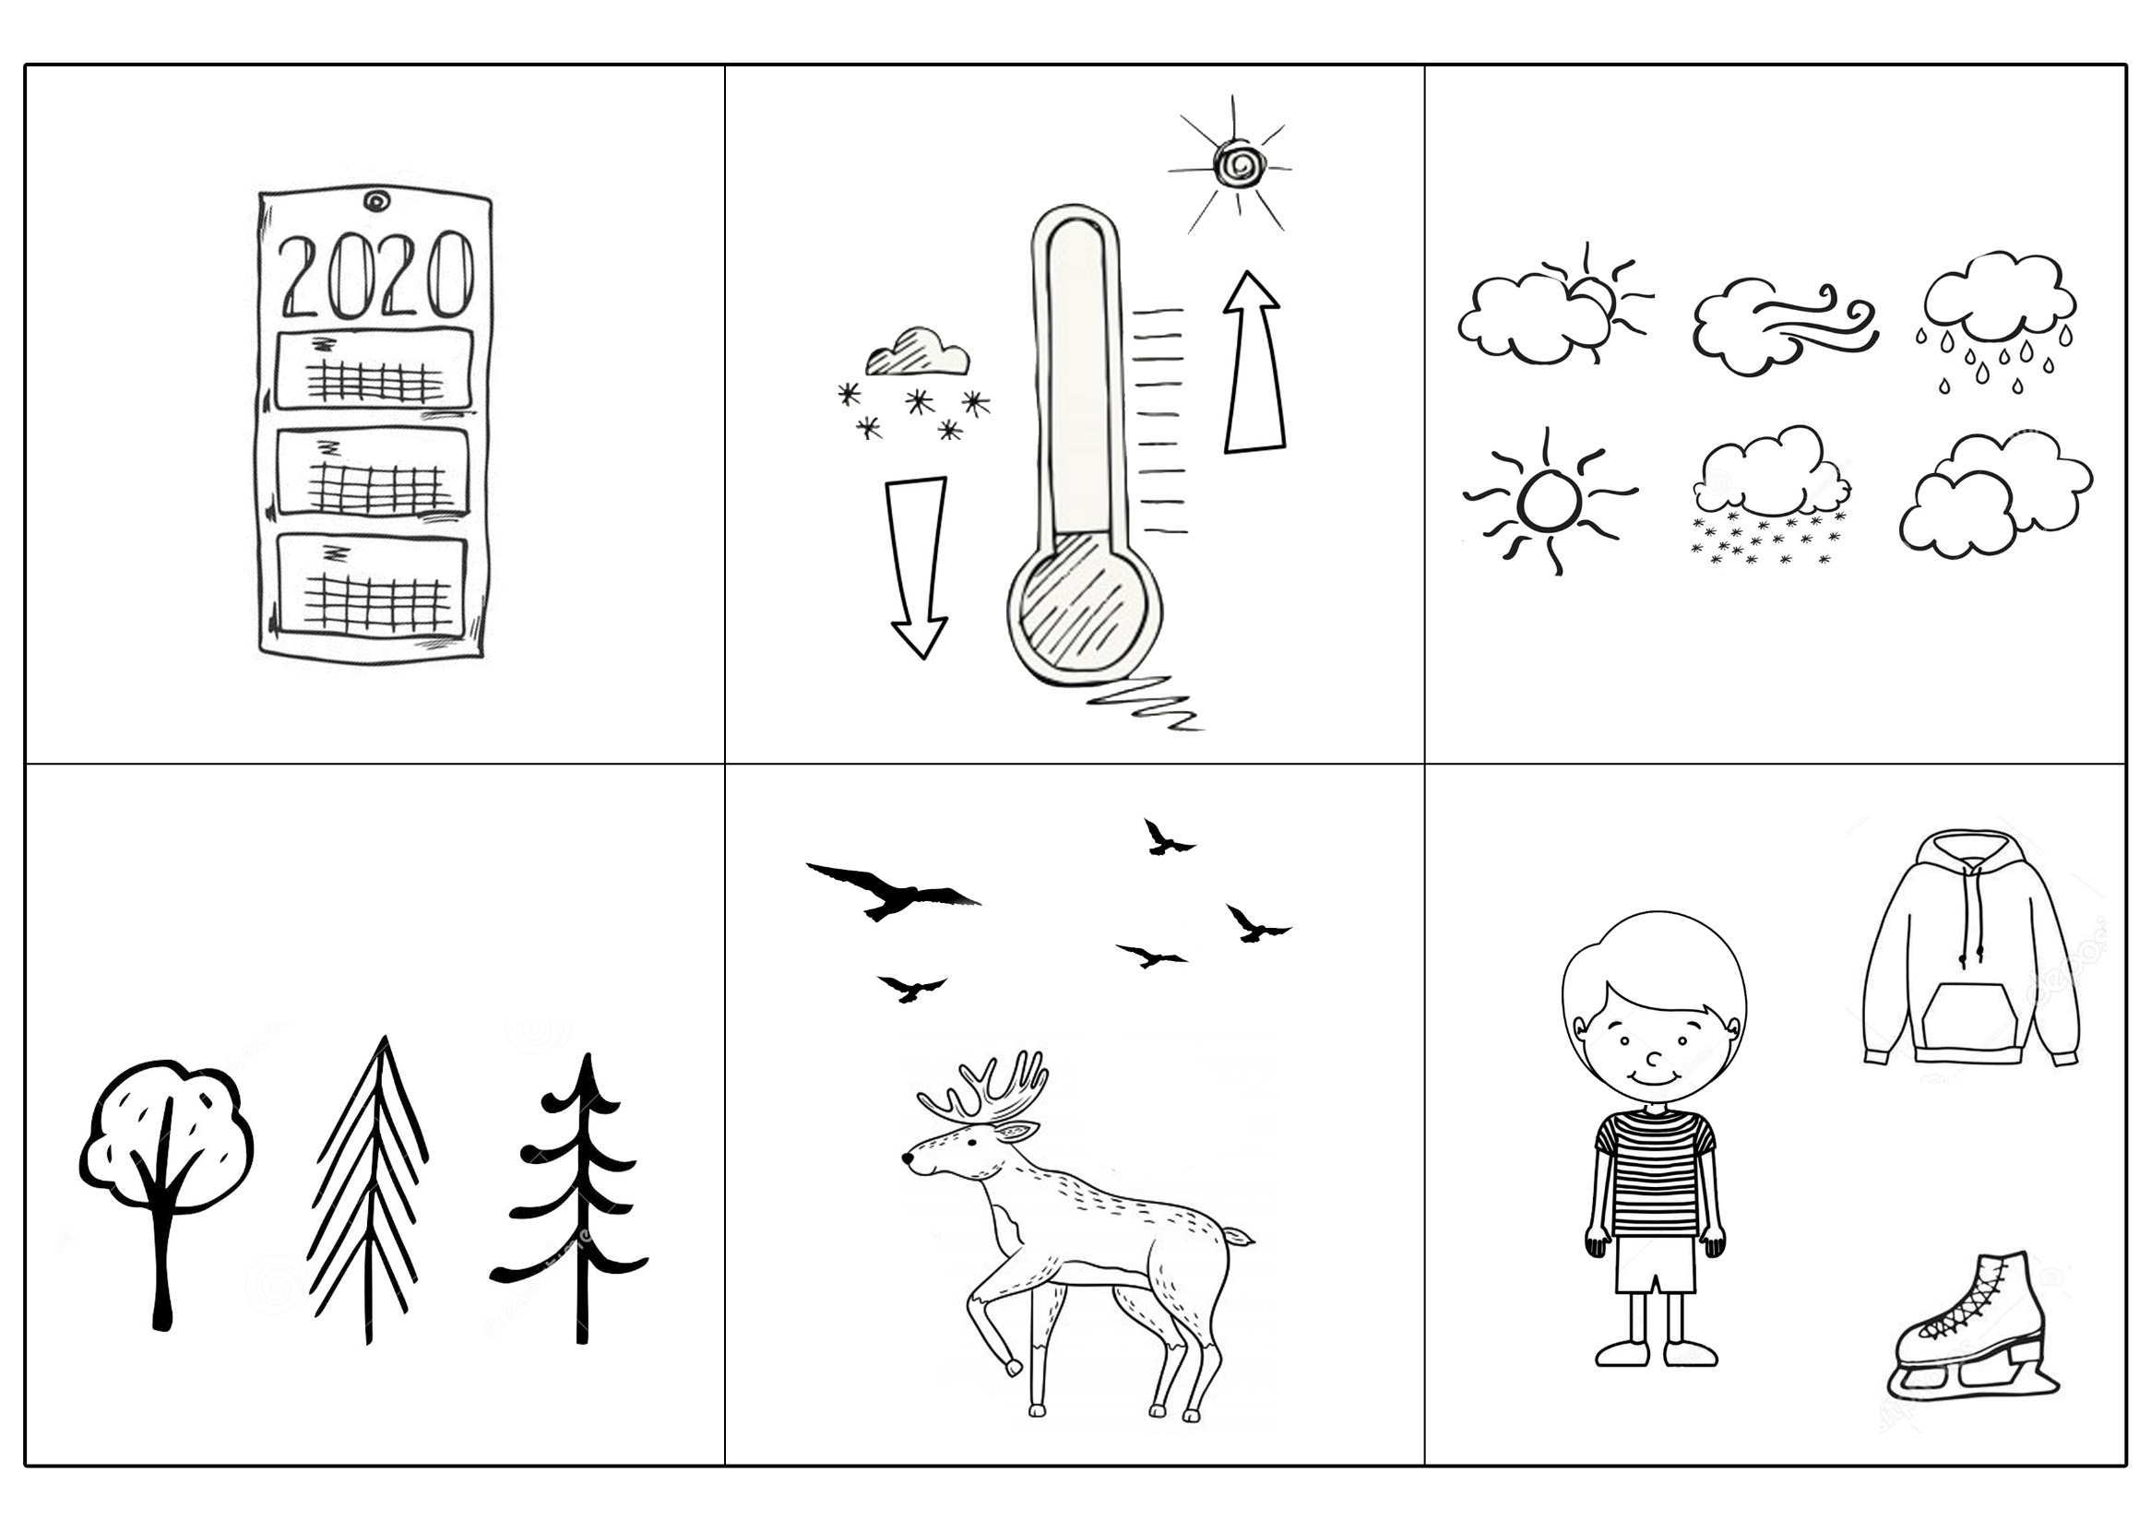

Slide 7
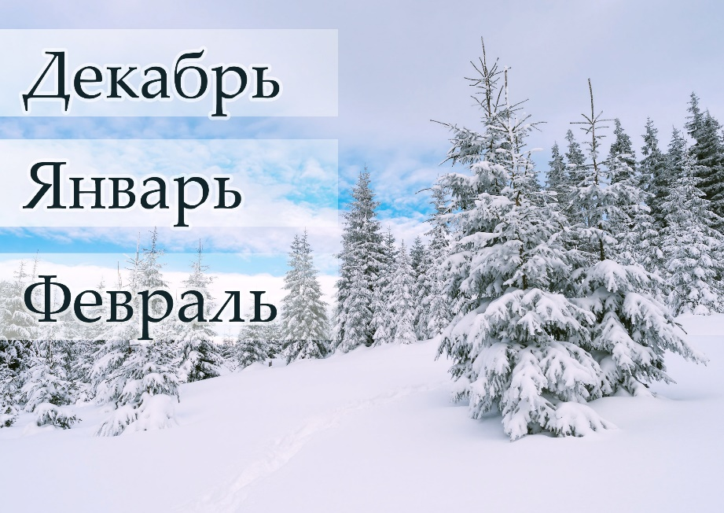
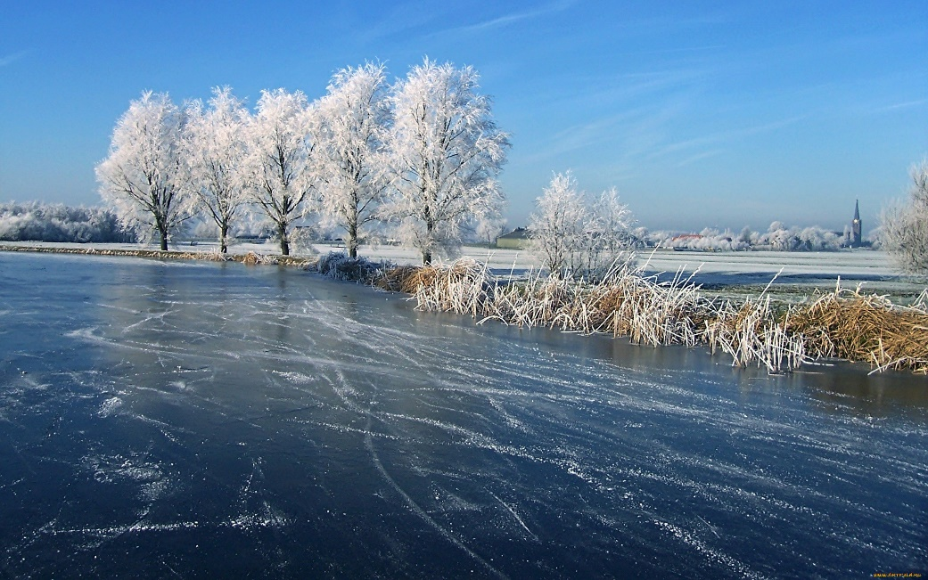
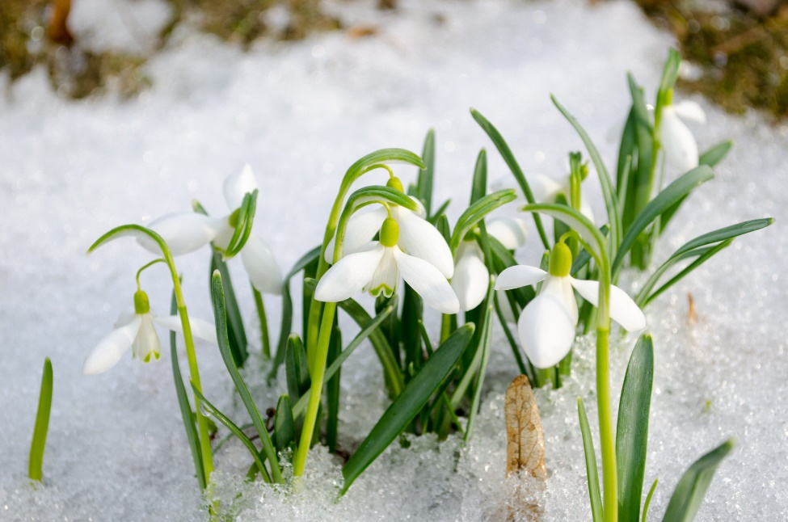
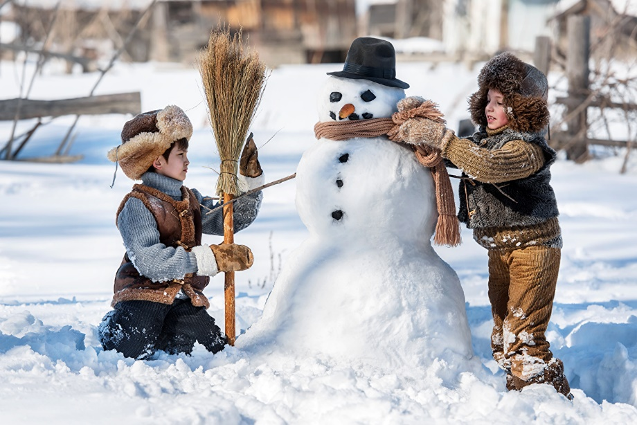
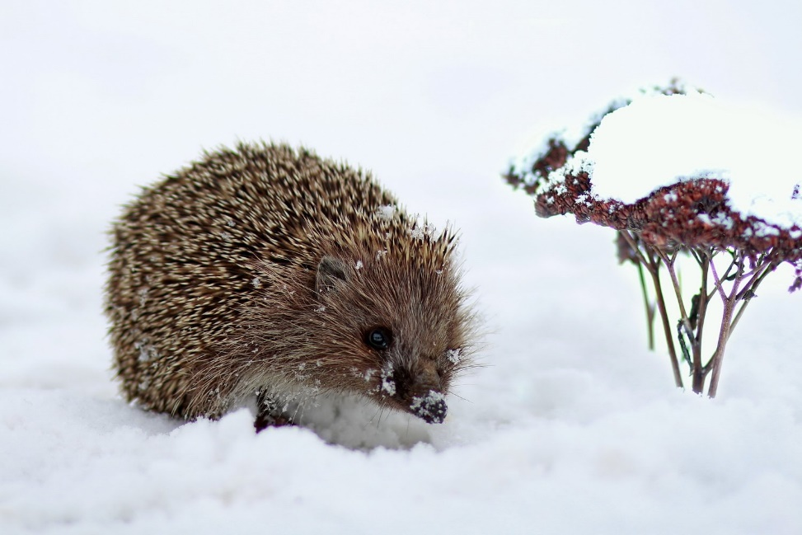
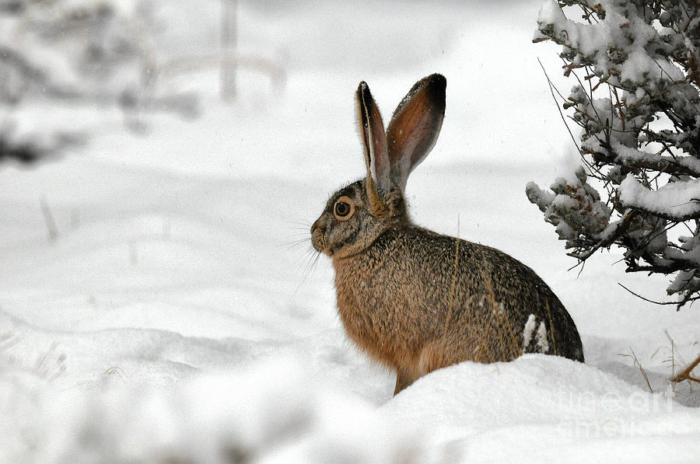

Slide 8
Филворд «Зимние слова»

Slide 9
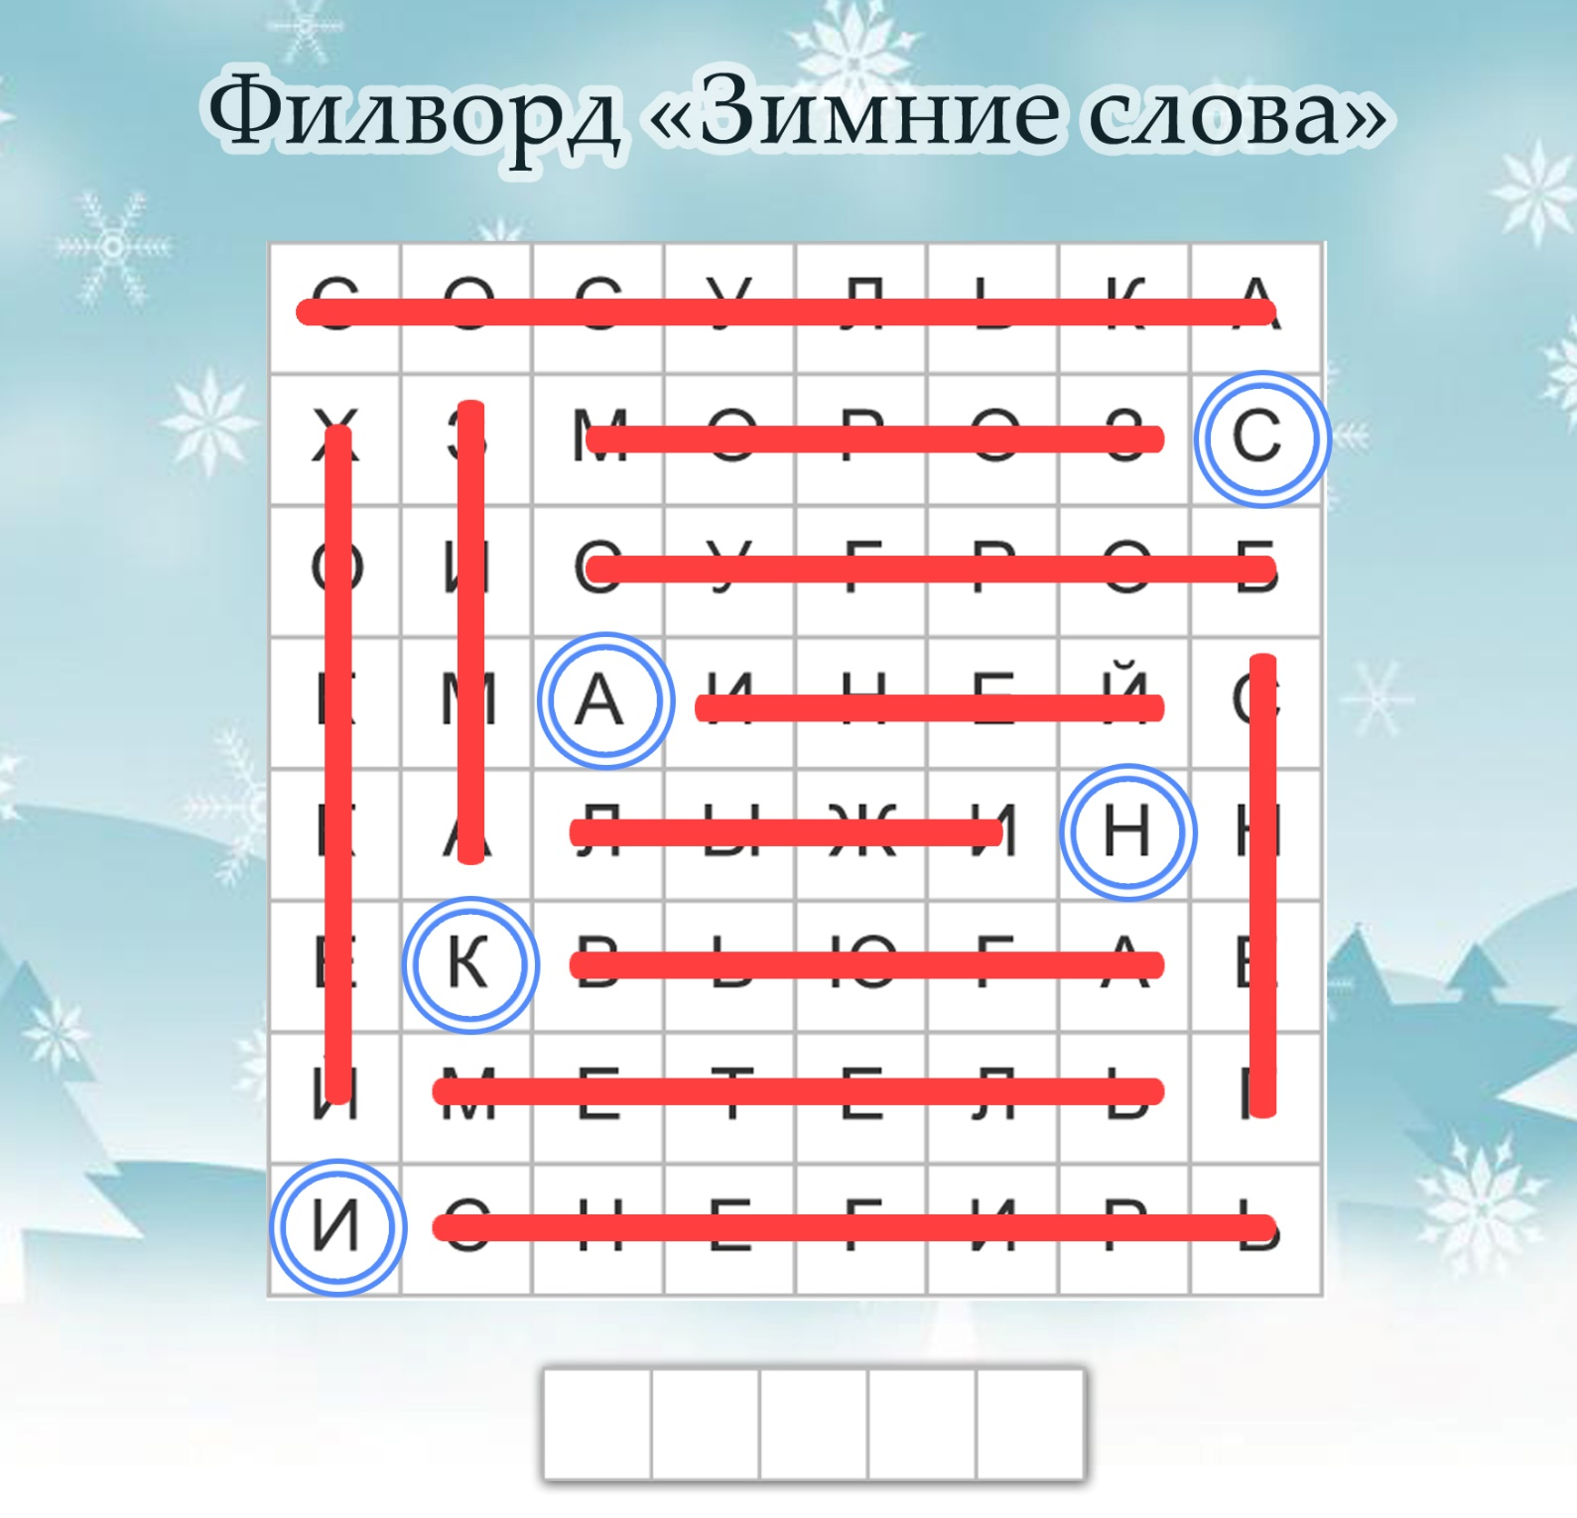
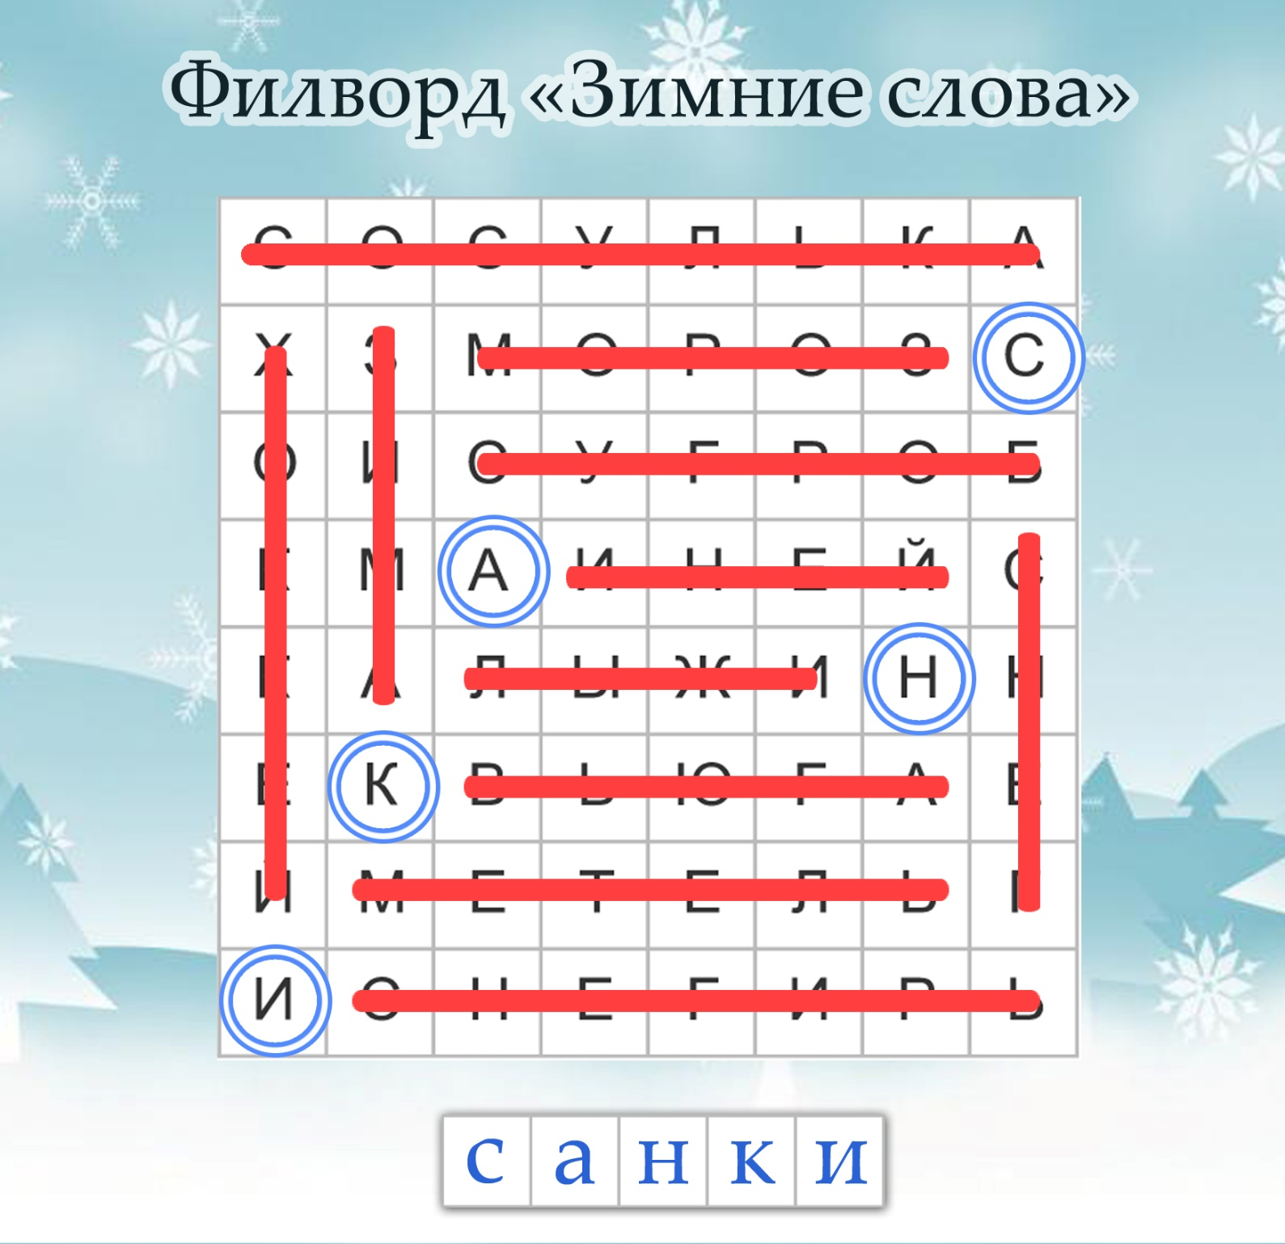
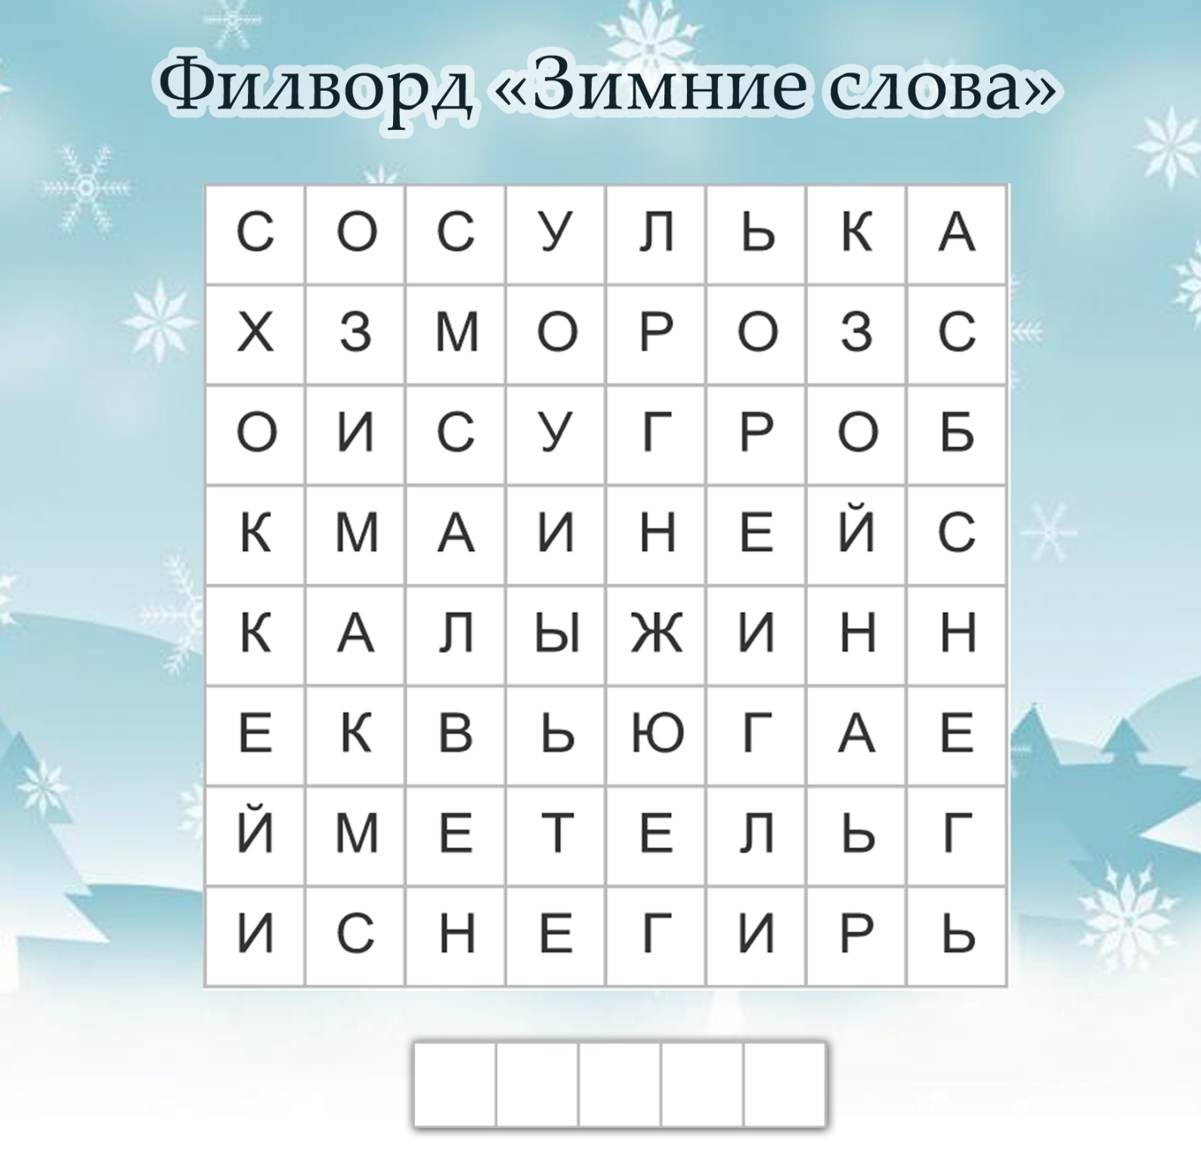

Slide 10
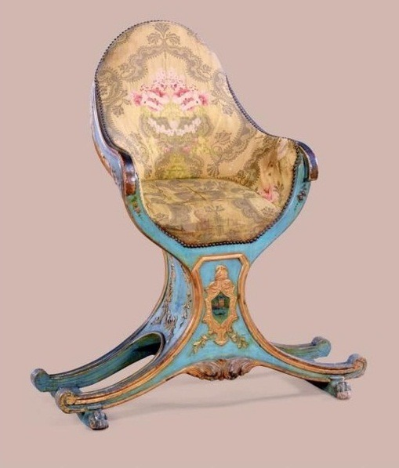
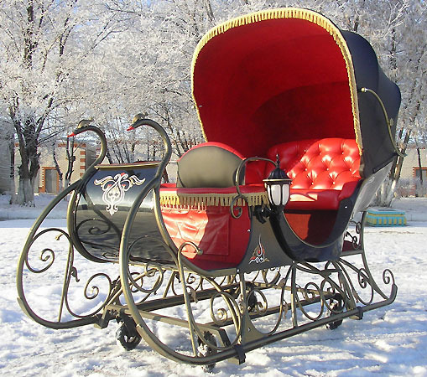
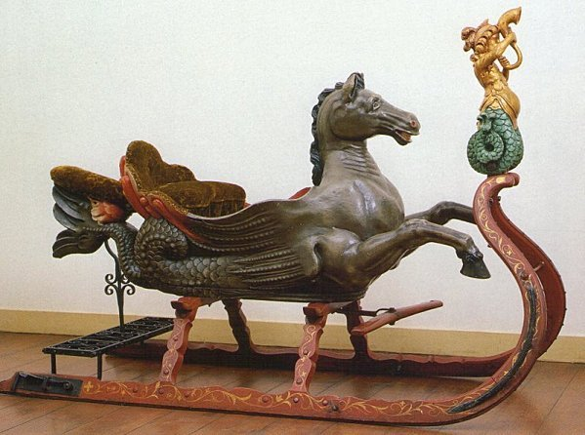
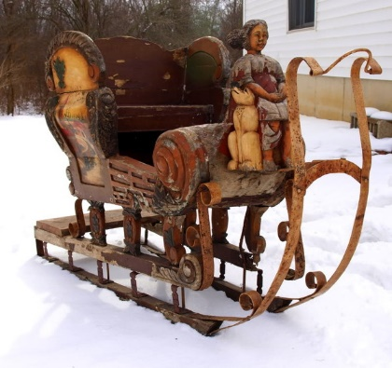
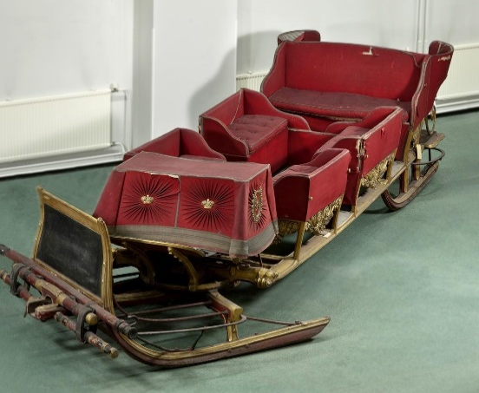
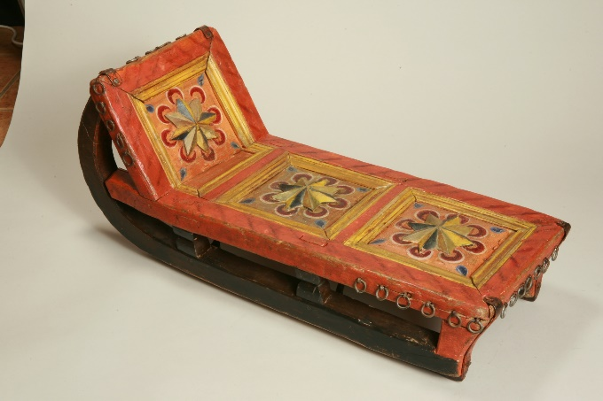
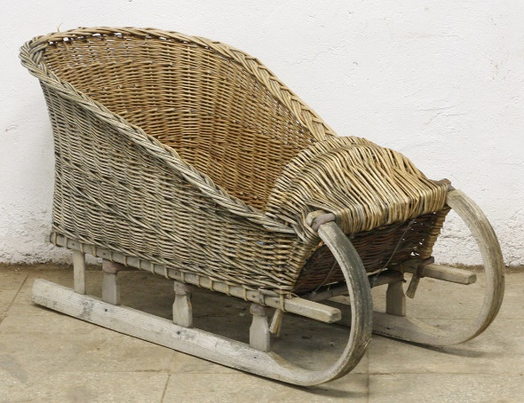
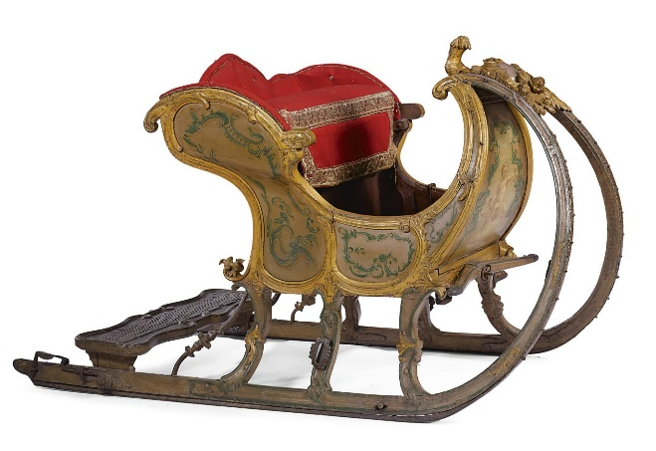
Интересный факт
Санки, сани – самое древнее средство передвижения, которое появилось задолго до изобретения колеса.

Slide 11

Зима

Slide 12
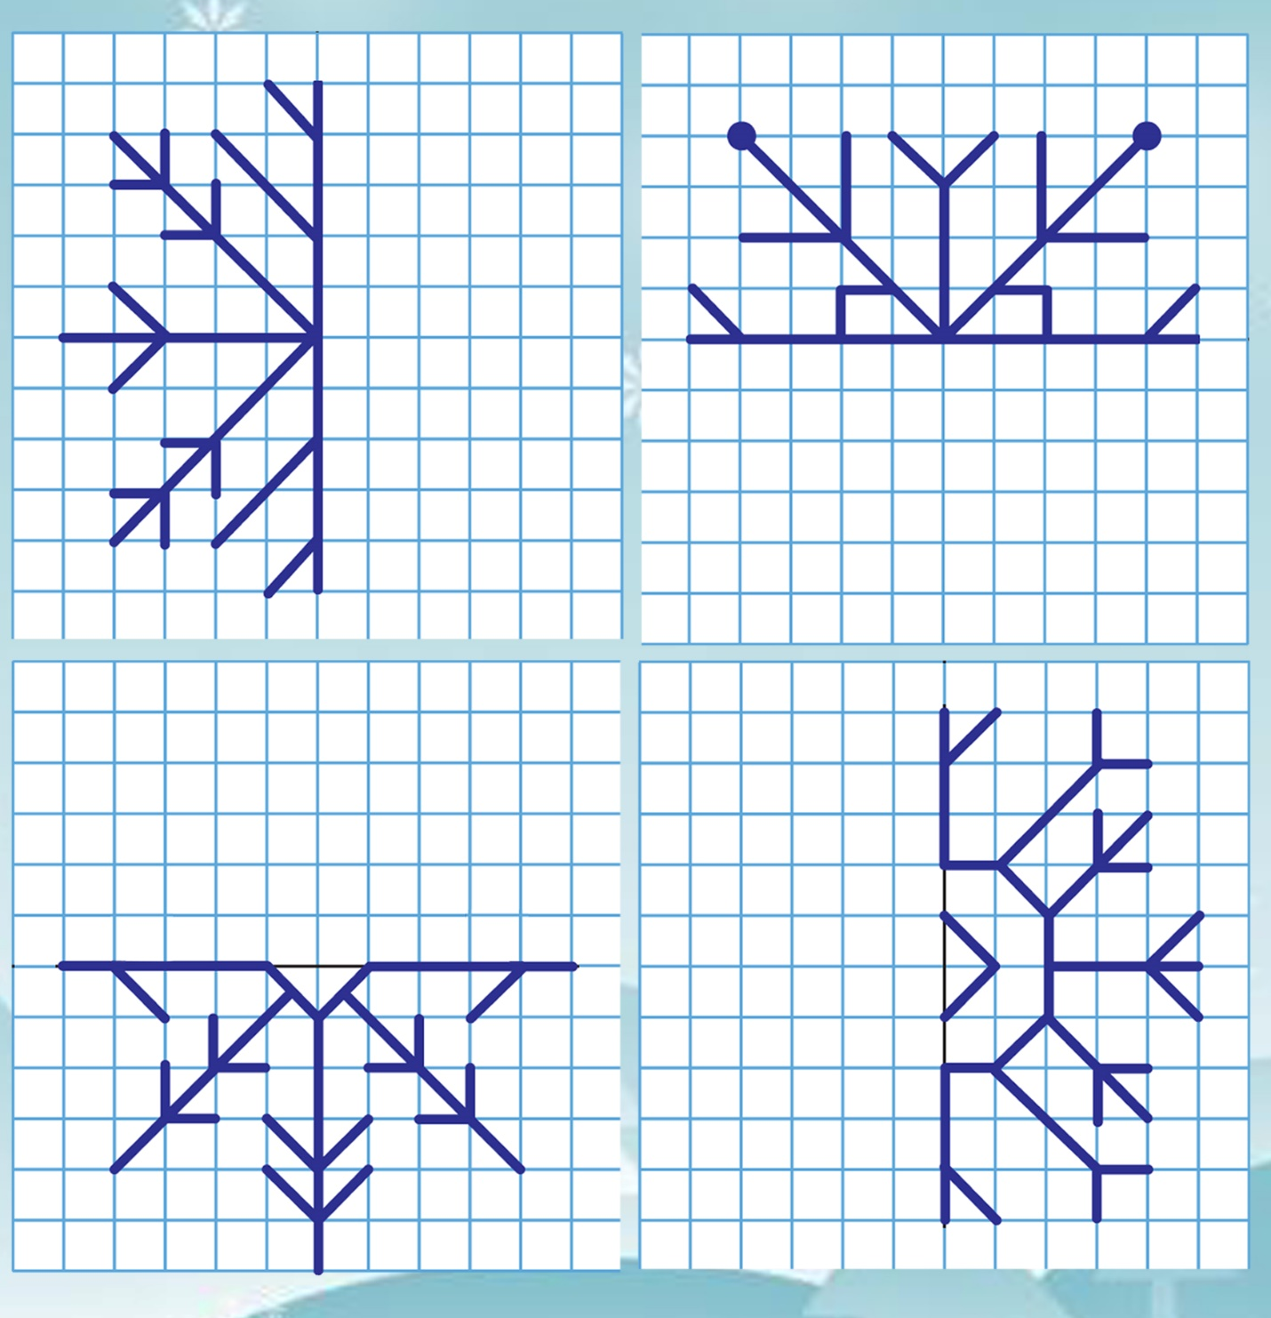

Slide 13

Физкультминутка

Slide 14
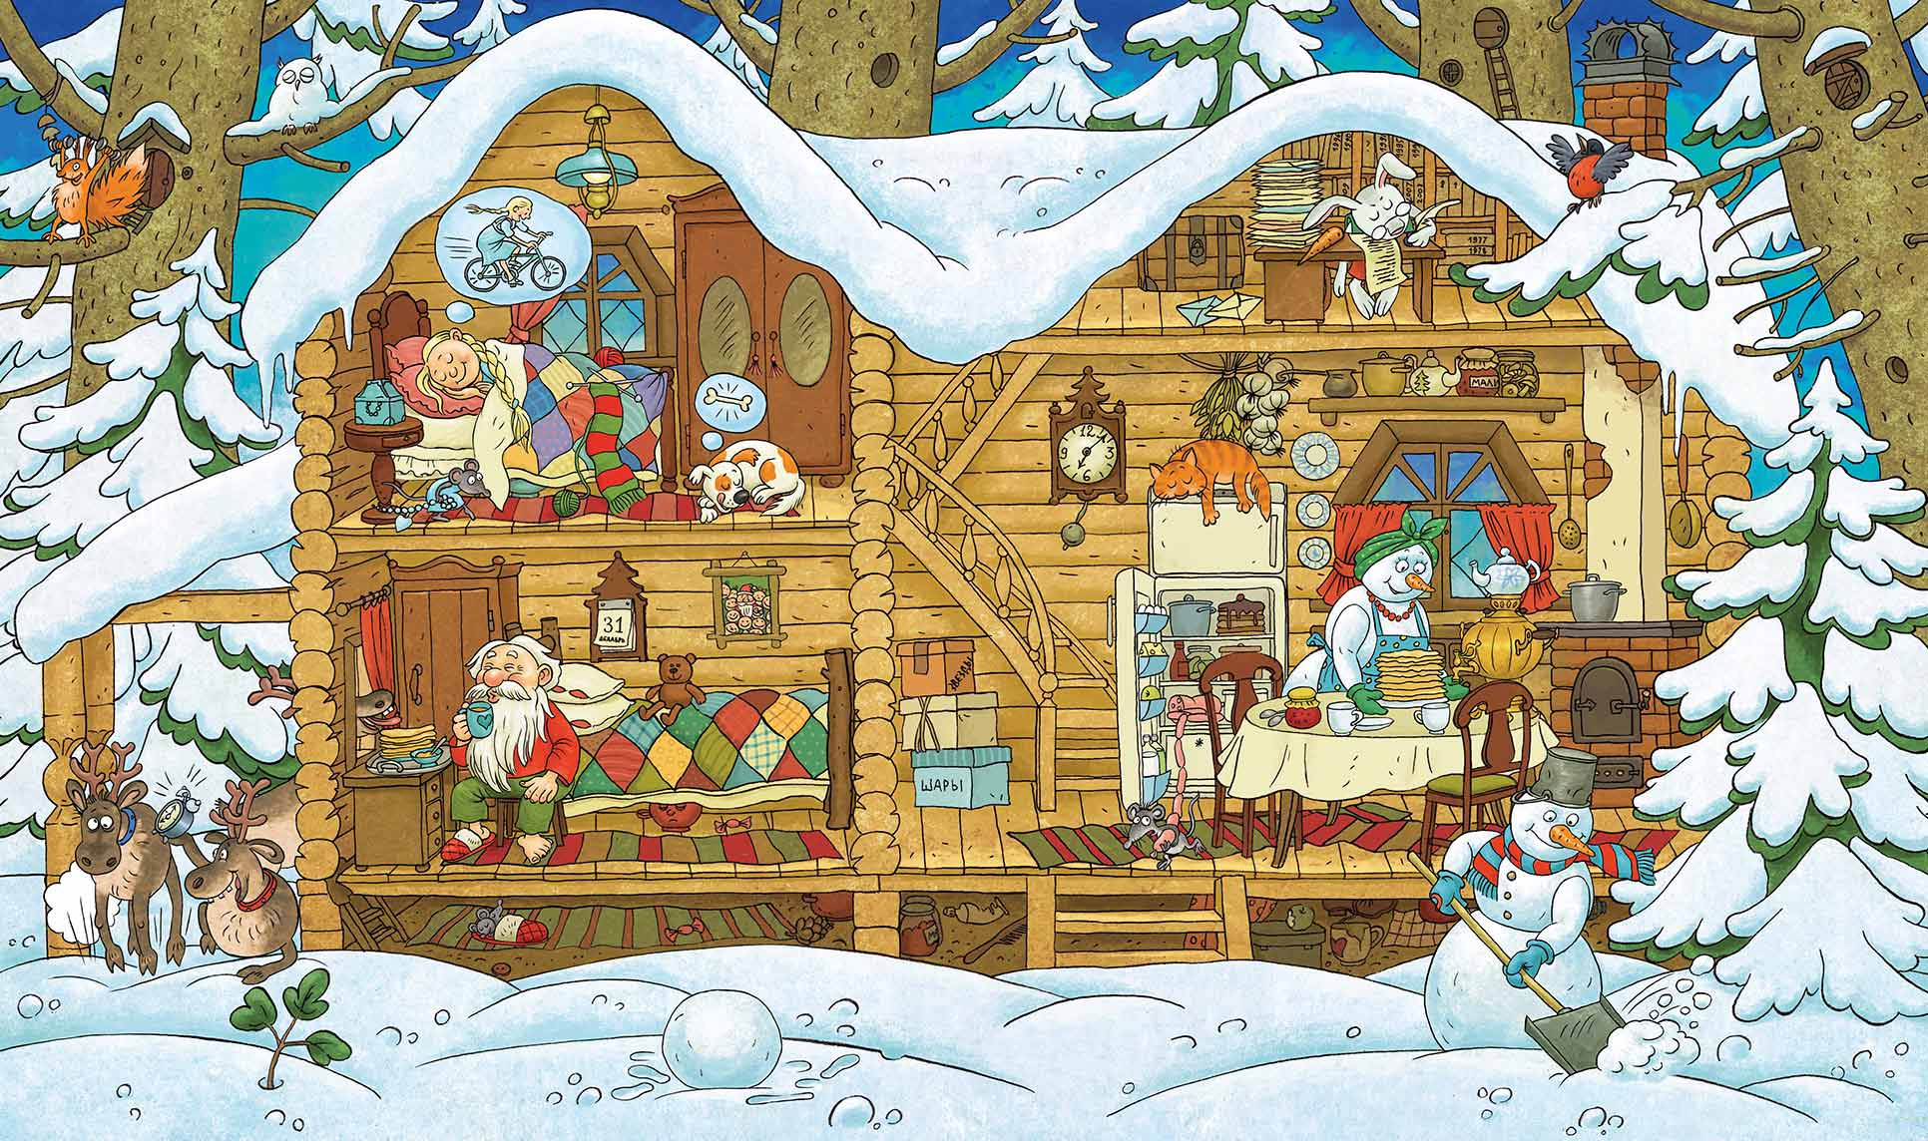

Сыщики

Slide 15
т
р
А
А
п

Slide 16

Расшифруй слова

Slide 17
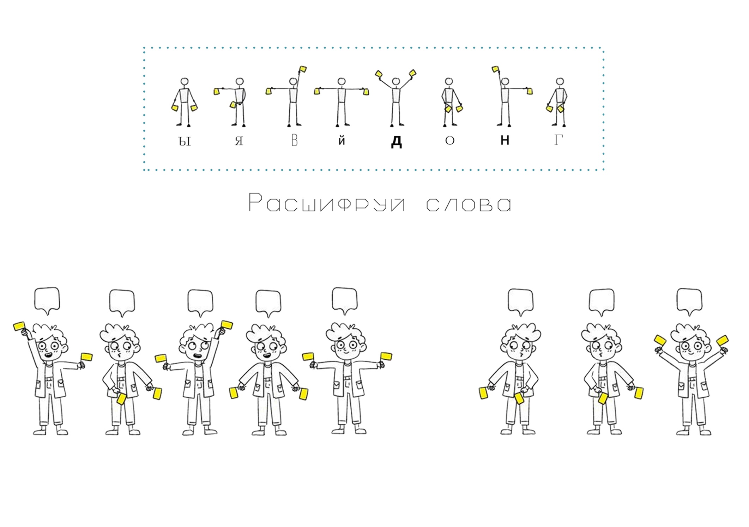
н
о
в
ы
й
г
о
д

Slide 18



Slide 19
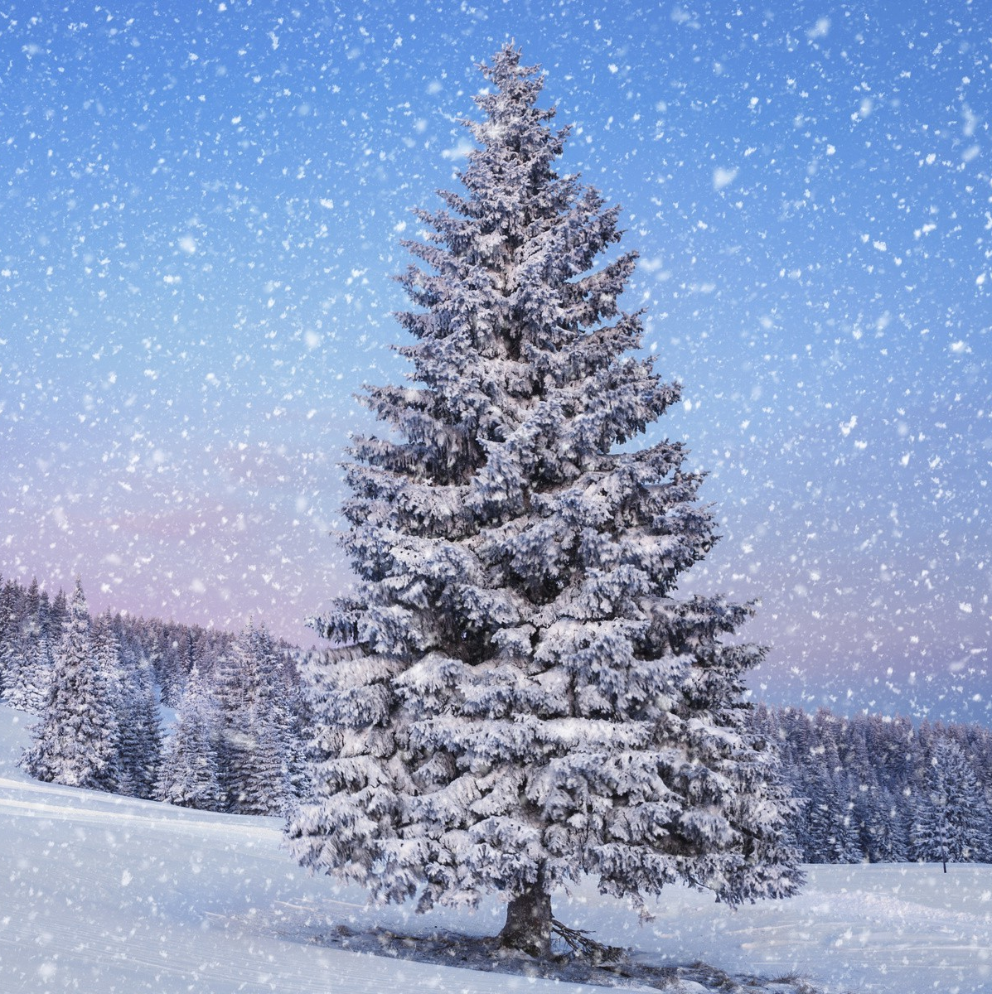
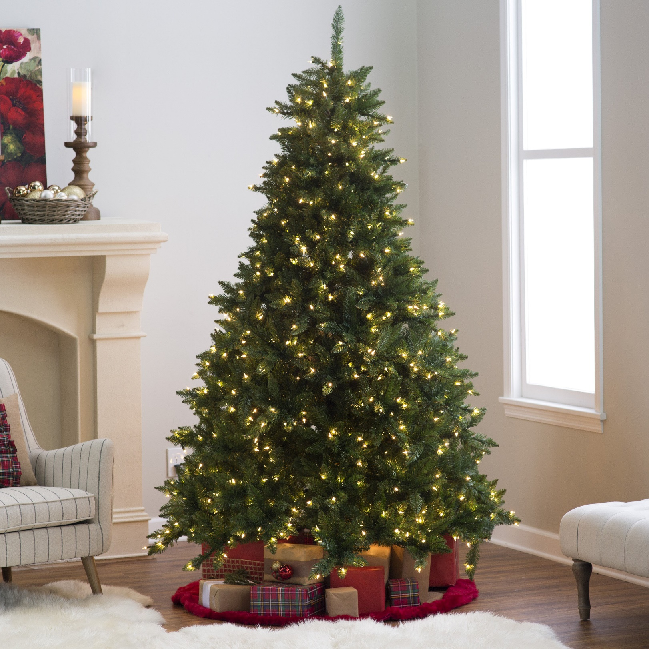

Slide 20
Ёлочные игрушки

Slide 21
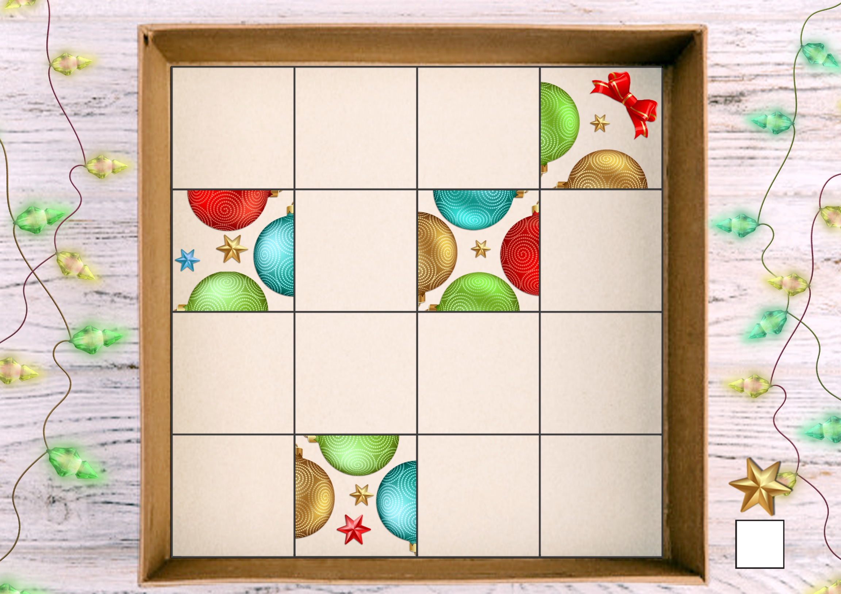
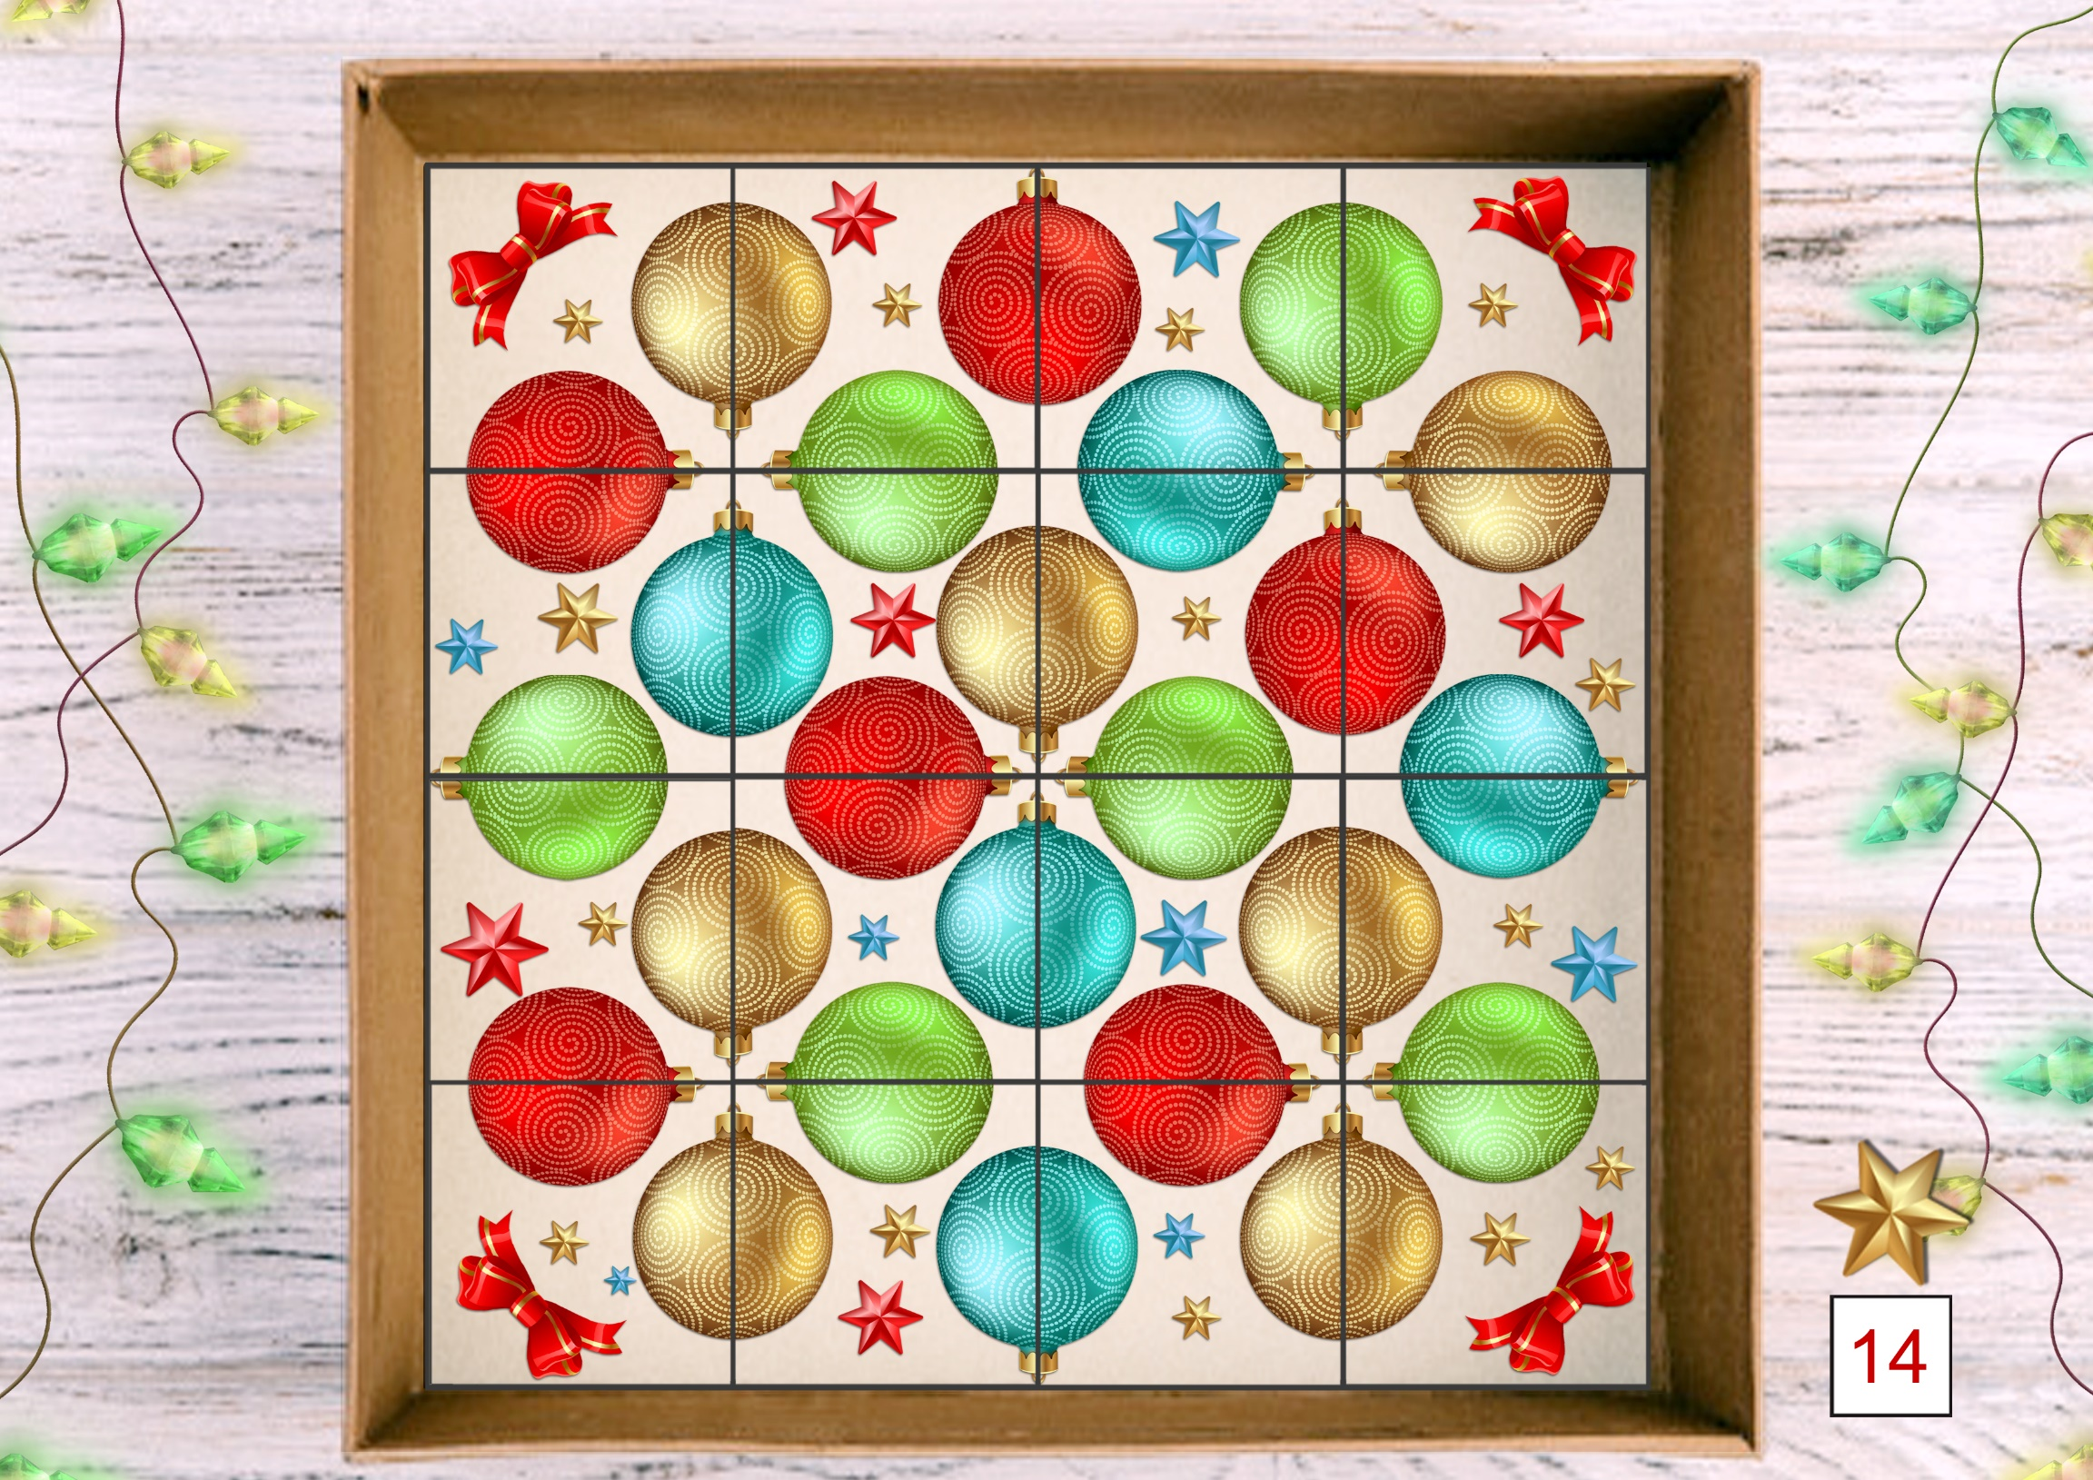

Slide 22


Slide 23
Зимние пословицы

Slide 24
Новый год-
о зиме известит!
Снегирь прилетит-
а зиме середина!
Январь- году начало,
к весне поворот!

Slide 25
Графический рисунок

Slide 26
